Slide 1
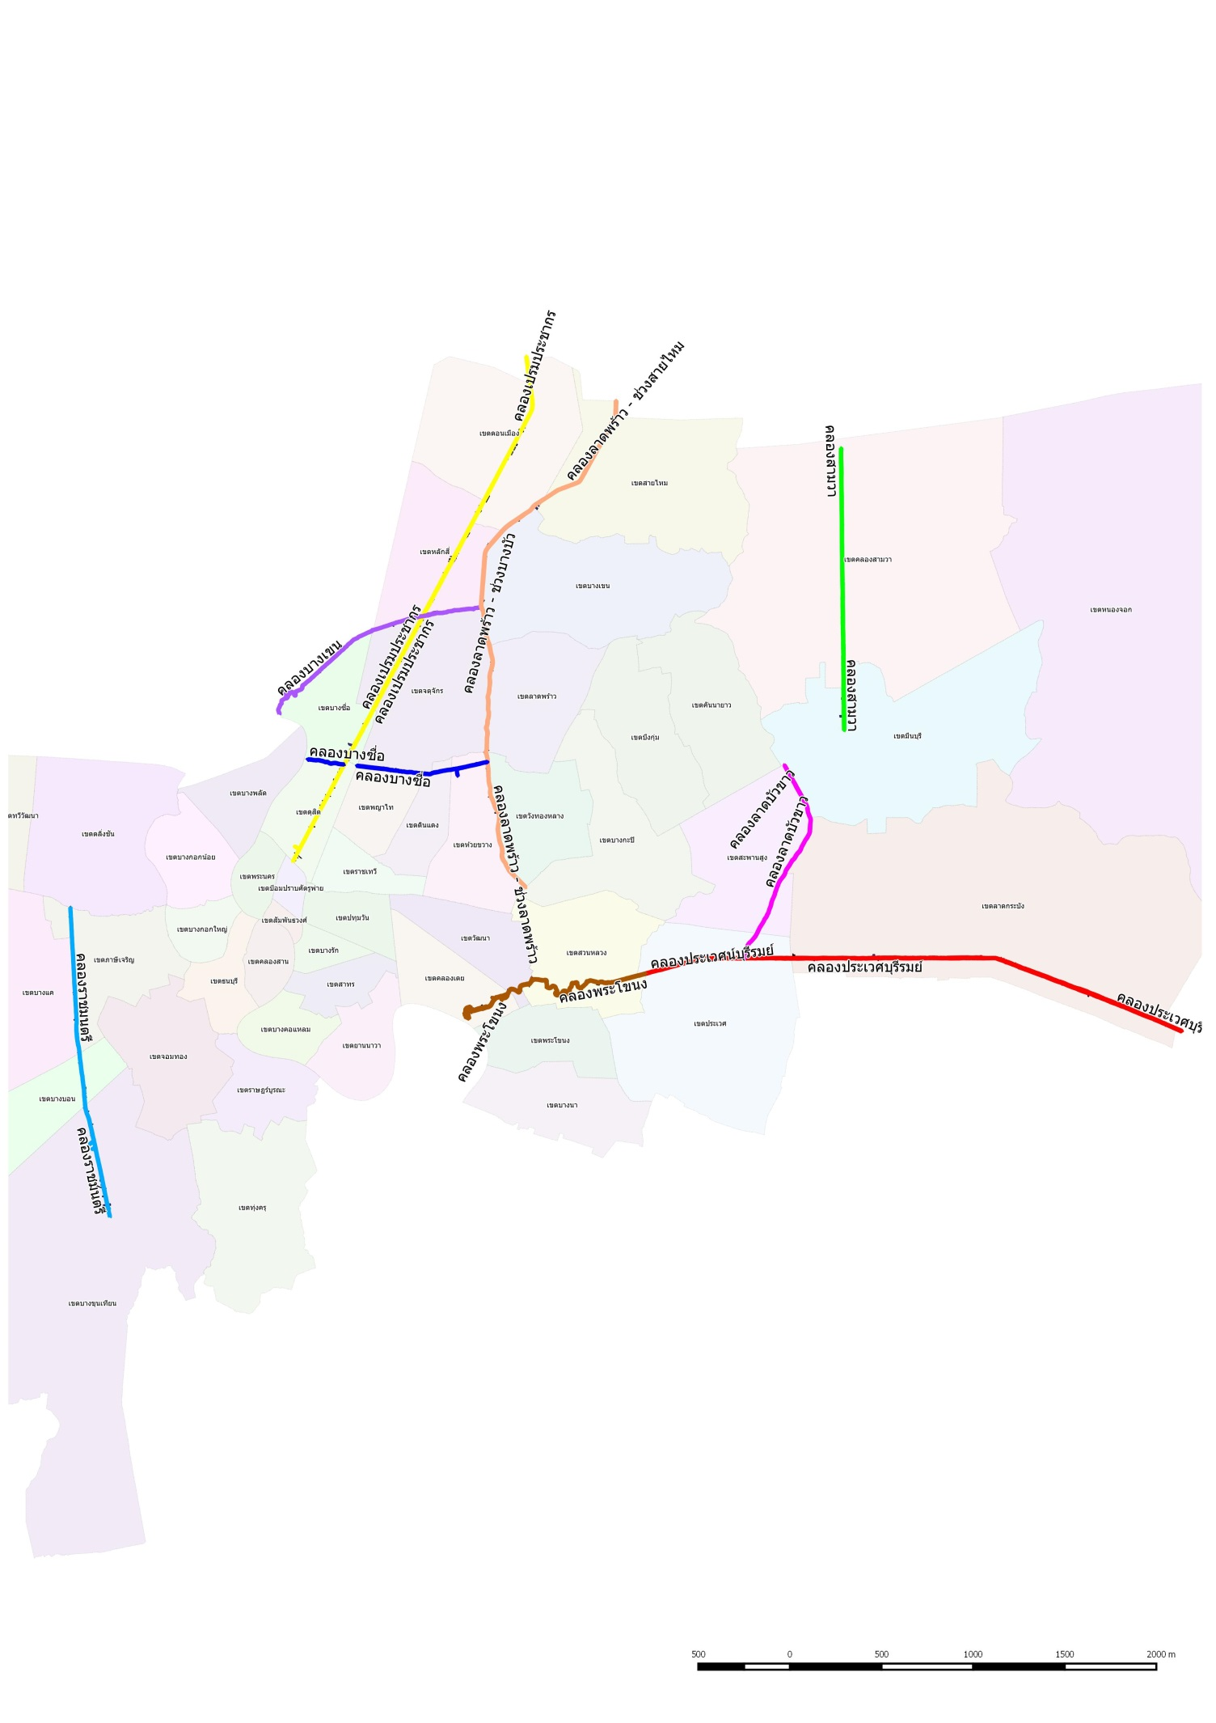

การแก้ไขปัญหาการบุกรุก 9 คลอง
หน้า 3
ความยาวประมาณ 128.37 กิโลเมตร
จำนวน 12,037 หลังคาเรือน
หมายเหตุ : ข้อมูลคลองลาดพร้าวและเปรมประชากรเป็นของ พอช. ข้อมูลคลองอื่นๆ เป็นของสำนักระบายน้ำ กทม.
คลองเปรมประชากร
2
คลองบางเขน
3
4
คลองสามวา
1
คลองลาดพร้าวและคลองสอง
คลองบางซื่อ
6
5
คลองลาดบัวขาว
7
คลองประเวศบุรีรมย์
8
คลองพระโขนง
9
คลองพระยาราชมนตรี

Slide 2
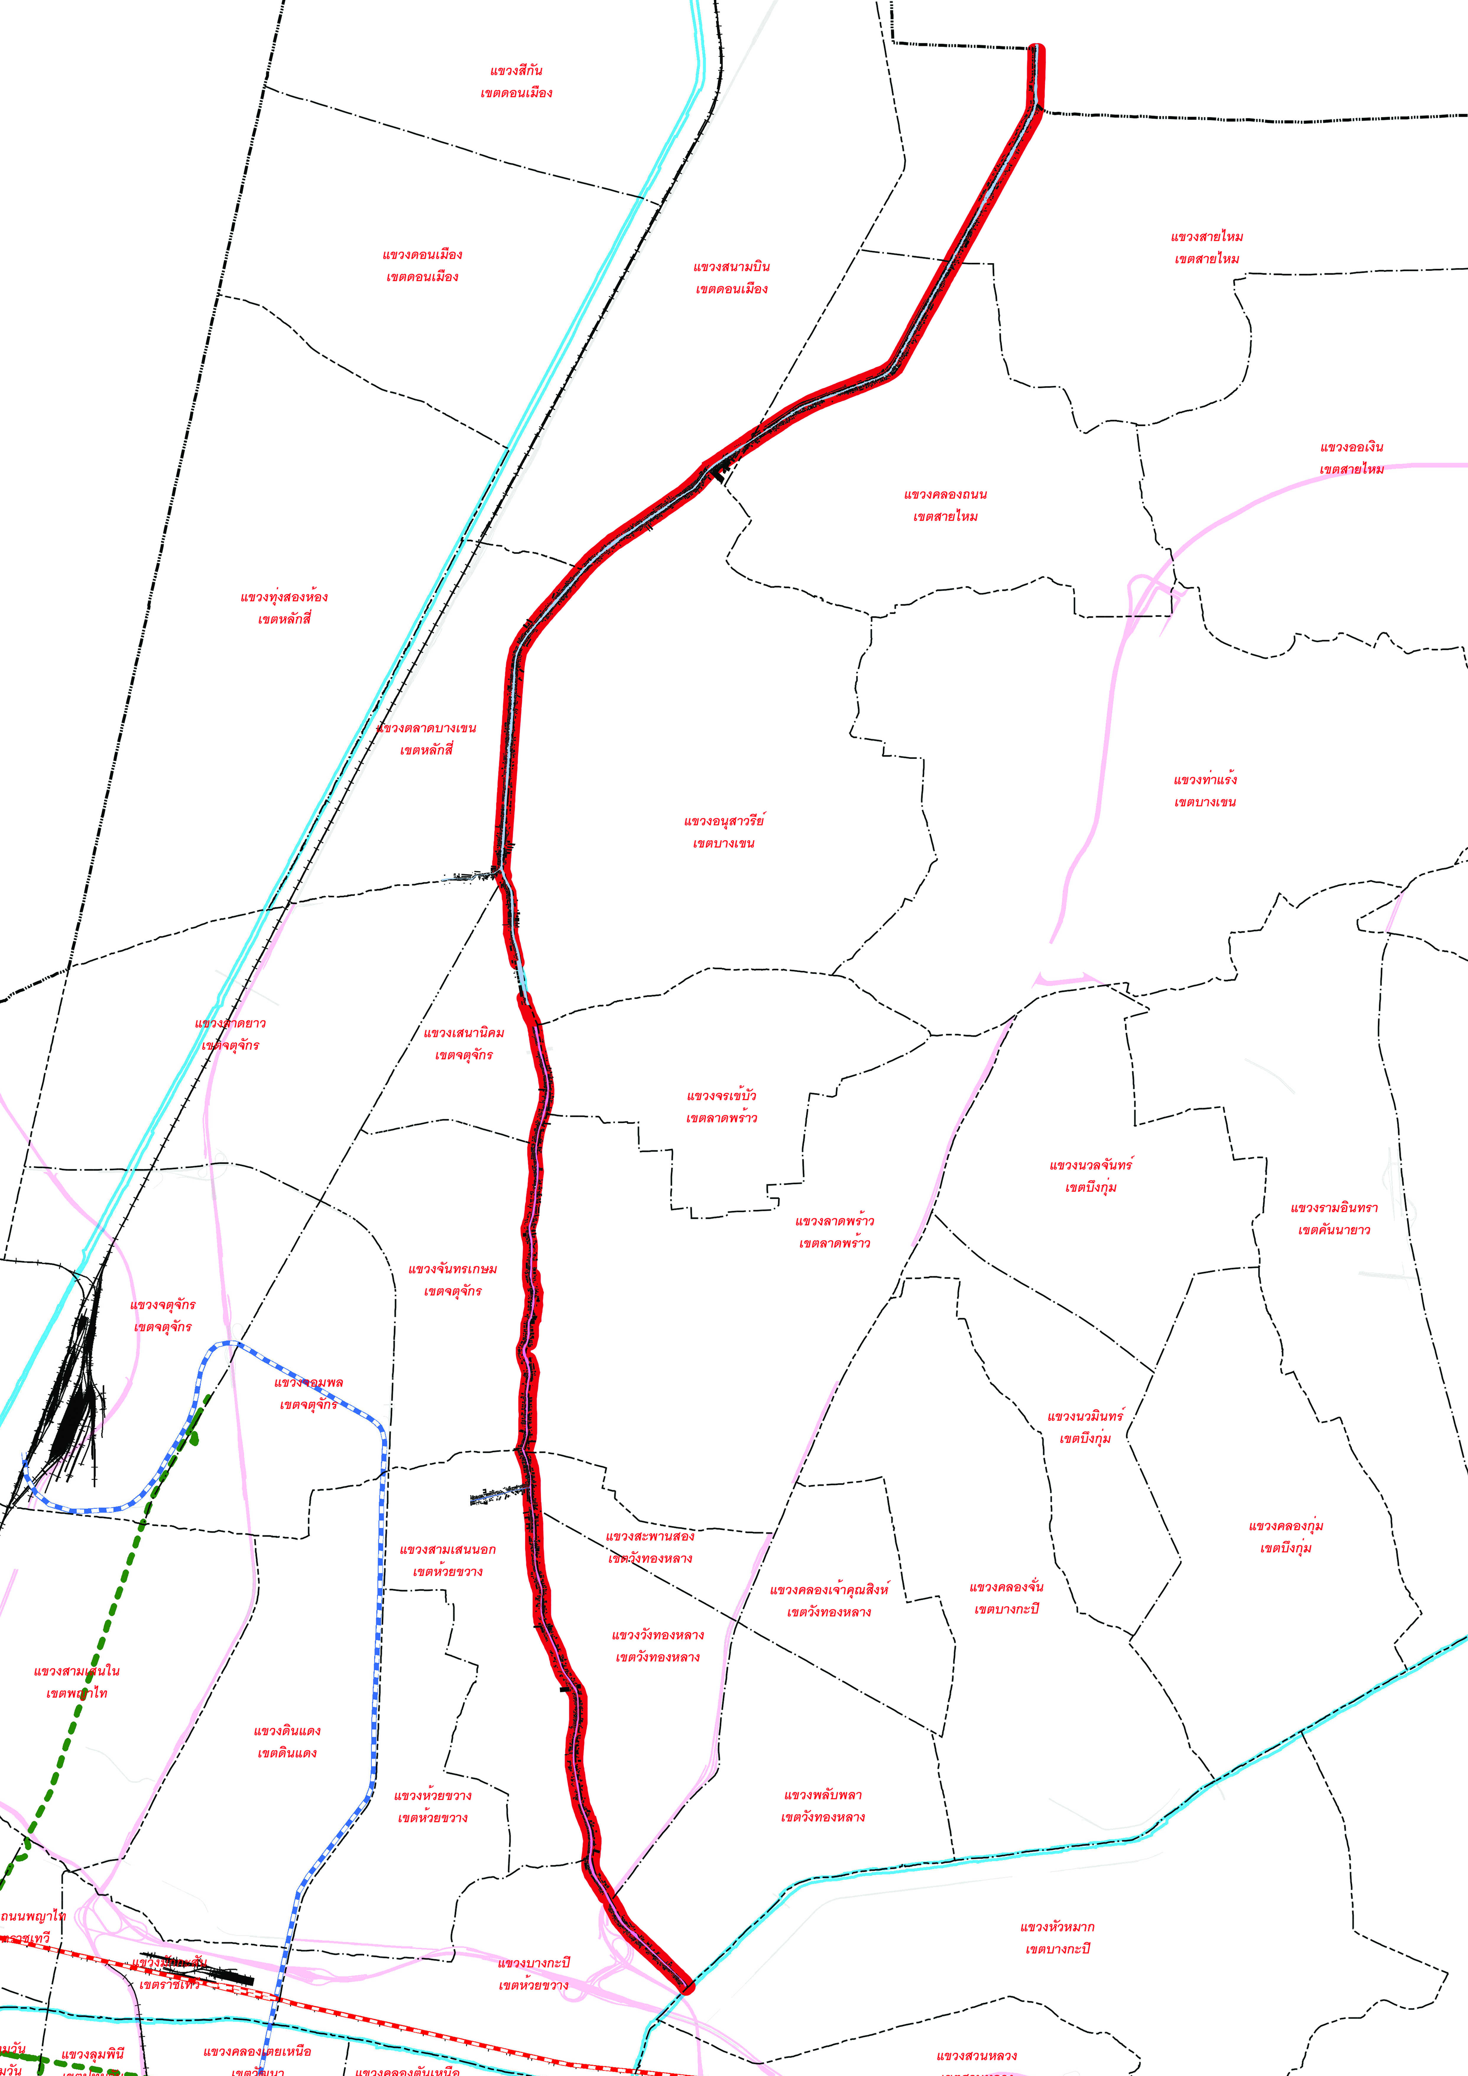
การแก้ไขปัญหาการบุกรุก 9 คลอง
ชุมชนหลังซอยแอนแน๊กซ์ 177 หลังคาเรือน
หน้า 4
ชุมชนสายไหมพัฒนา 177 หลังคาเรือน
ชุมชนประชานุกูล 125 หลังคาเรือน
แผนที่แสดงสายคลองลาดพร้าว 3 ช่วง
ความยาว 24.5 กิโลเมตร
ประกอบด้วย 6 เขต
จำนวน 6,365 หลังคาเรือน
จำนวนประชากร 37,524
คน
คลองลาดพร้าวช่วงคลองสอง
คลองลาดพร้าวช่วงบางบัว
คลองลาดพร้าวช่วงลาดพร้าว
ชุมชนพัฒนาหมู่1 200 หลังคาเรือน
ชุมชนพัฒนาหมู่2 420 หลังคาเรือน
ชุมชนเลียบคลองสอง 234 หลังคาเรือน
ชุมชนเพิ่มสินถมยา 46 หลังคาเรือน
ชุมชนกศบ.หมู่5 215 หลังคาเรือน
ชุมชนร่วมมิตรแรงศรัทธา 396 หลังคาเรือน
ชุมชนเพิ่มสินร่วมใจ 77 หลังคาเรือน
ชุมชนก้าวหน้า 296 หลังคาเรือน
ชุมชนร่วมใจพัฒนาเหนือ 459 หลังคาเรือน
ชุมชนร่มไทร 100 หลังคาเรือน
ชุมชนร่วมใจพัฒนากลาง 120 หลังคาเรือน
ชุมชนชายคลองบางบัว 396 หลังคาเรือน
ชุมชนร้อยกรอง 140 หลังคาเรือน
ชุมชนบางบัวพัฒนา(สะพานไม้2)
206 หลังคาเรือน
ชุมชนร่วมใจพัฒนาใต้ 295 หลังคาเรือน
ชุมชนรุ่นใหม่พัฒนา 387 หลังคาเรือน
ชุมชนบางบัวเชิงสะพานไม้1
106
หลังคาเรือน
ชุมชนพหลโยธิน46 128 หลังคาเรือน
ชุมชนบางบัวกองการภาพ 229 หลังคาเรือน
ชุมชนสามัคคีร่วมใจ 144 หลังคาเรือน
คลองบางเขน 50 หลังคาเรือน
ชุมชนวัดบางบัว 66 หลังคาเรือน
ริมคลองพัฒนาบางบัว 40 หลังคาเรือน
ชุมชนหลังกรมวิทยาศาสตร์ 110 หลังคาเรือน
ชุมชนชายคลองเสนานิคม2 130 หลังคาเรือน
ชุมชนวังหิน 47 หลังคาเรือน
ชุมชนพหลโยธิน32 253 หลังคาเรือน
ชุมชนร่วมสุข 52 หลังคาเรือน
ชุมชนหลังวค.จันเกษม 110 หลังคาเรือน
ชุมชนโรงเจ 125 หลังคาเรือน
ชุมชนริมคลองลาดพร้าวภาวนา 75 หลังคาเรือน
ชุมชนหลังตลาดสุภาพงษ์
98 หลังคาเรือน
ชุมชนบึงพระราม9
(ปากคลองลาดพร้าว)
86 หลังคาเรือน
ชุมชนบึงพระราม9พัฒนา
150 หลังคาเรือน

